Slide 1
钢管和易拉罐下料
原材料下料问题
生产中通过切割、剪裁、冲压等手段，将原材料加工成所需大小
按照工艺要求，确定下料方案，使所用材料最省，或利润最大

Slide 2
一. 钢管下料
原料钢管: 每根 19 米
客户需求
4米50根
6米20根
8米15 根
问题 1. 如何下料最节省 ?
（切割模式、节省标准）
问题 2. 客户增加需求：
5米10根

Slide 3
问题 1
切割模式
按照客户需要在一根原料钢管
上安排切割的成品钢管的组合。
1根4米
1根6米
1根8米
余料1米
1根4米
1根6米
1根6米
余料3米
1根8米
1根8米
余料3米
合理切割模式的余料应小于客户需要钢管的最小尺寸

Slide 4
问题 1
7 种合理切割模式
模式 | 4米根数 | 6米根数 | 8米根数 | 余料(米)
1 | 4 | 0 | 0 | 3
2 | 3 | 1 | 0 | 1
3 | 2 | 0 | 1 | 3
4 | 1 | 2 | 0 | 3
5 | 1 | 1 | 1 | 1
6 | 0 | 3 | 0 | 1
7 | 0 | 0 | 2 | 3
为满足客户需要，按照哪几种合理模式，每种模式切割多少根原料钢管，最为节省？

Slide 5
问题 1
两种节省标准
1. 原料钢管总余料最少
2. 所用原料钢管总根数最少
当余料没有用处时，通常以总根数最少为目标
决策变量
x_{i} ~ 按第 i 种模式切割的原料钢管根数( i = 1, … ,7 )
目标 1（总余料）

Slide 6
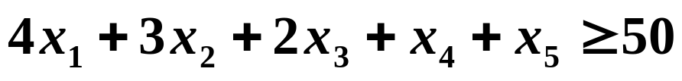
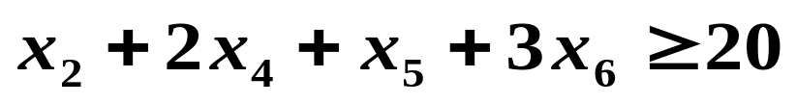
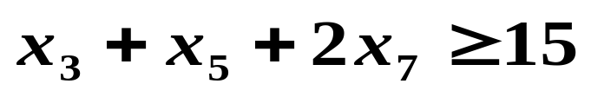
问题 1
约束条件
模式 | 4米根数 | 6米根数 | 8米根数 | 余料(米)
1 | 4 | 0 | 0 | 3
2 | 3 | 1 | 0 | 1
3 | 2 | 0 | 1 | 3
4 | 1 | 2 | 0 | 3
5 | 1 | 1 | 1 | 1
6 | 0 | 3 | 0 | 1
7 | 0 | 0 | 2 | 3
需求 | 50 | 20 | 15
满足需求
整数要求： x_{i} 为非负整数
最优解：x₂=12 , x₅=15 ,
其余为 0
最优值：27
按模式 2 切割 12 根,按模式 5 切割 15 根，余料 27 米

Slide 7
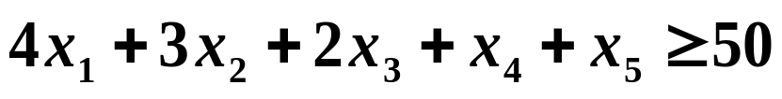
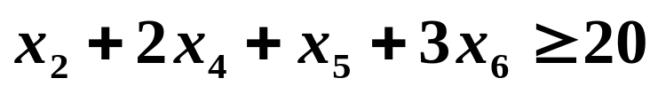

问题 1
目标 2（总根数）
约束条件不变
最优解：x₂ = 15,
x₅ = 5, x₇ = 5,
其余为 0
最优值：25
x_{i} 为非负整数
按模式 2 切割 15 根，按模式 5 切割 5 根，按模式 7 切割 5 根，共 25 根，余料 35 米
与目标 1 的结果 “共切割 27 根，余料 27 米” 相比，虽然余料增加了 8 米，但减少了 2 根，当余料没有用处时，通常以总根数最少为目标 。

Slide 8
问题 2
增加一种需求：5 米 10 根
现有4种需求：4米50根，5米10根，6米20根，8米15根，用枚举法确定合理切割模式，过于复杂。
对大规模问题，用模型的约束条件界定合理模式
若采用不同切割模式太多，会增加生产和管理成本，规定切割模式不能超过 3 种。
决策变量
r_{1i} , r_{2i} , r_{3i} , r_{4i} ~ 在第 i 种模式下，每根原料钢管切 割 4 米、5 米、6 米和 8 米长钢管的数量
x_{i} ~ 按第 i 种模式切割的原料钢管根数 ( i = 1 , 2 , 3)

Slide 9
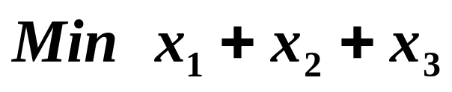
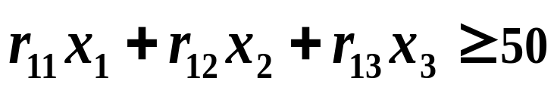
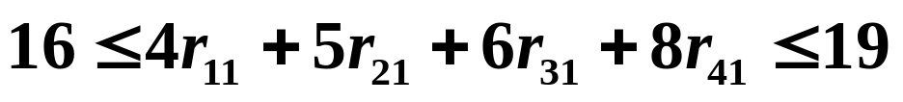
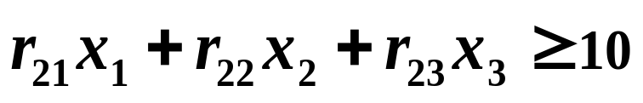
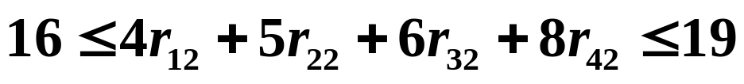
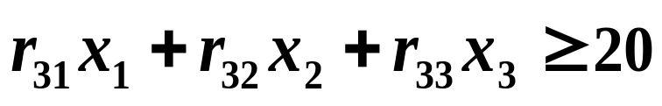

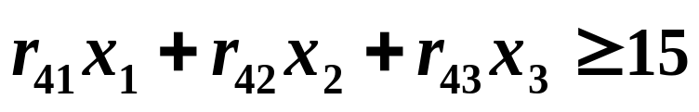
问题 2
目标函数（总根数）
约束条件
合理模式：每根余料不超过 3 米
满足需求
整数约束：x_{i} , r_{1i} , r_{2i} , r_{3i} , r_{4i} (i = 1 , 2 , 3)为非负整数
整数非线性规划模型

Slide 10
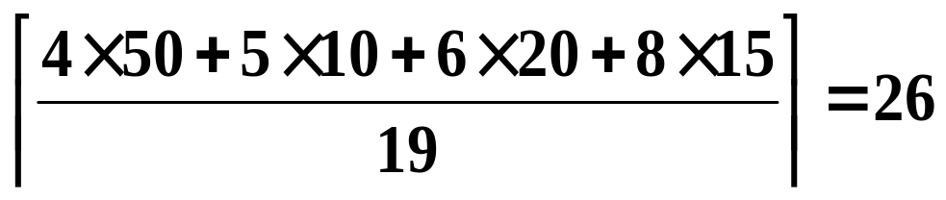
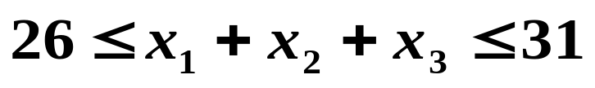
问题 2
增加约束，缩小可行域，便于求解。
需求：4米50根，5米10根，6米20根，8米15根
每根原料钢管长19米
原料钢管总根数下界
特殊生产计划：原料钢管总根数上界 31 = 13+10+8
模式1：切割4根4米钢管，需13根；
模式2：切割1根5米和2根6米钢管，需10根；
模式3：切割2根8米钢管，需8根。
增加约束

Slide 11
问题 2
LINGO求解整数非线性规划模型
Local optimal solution found at iteration: 12211
Objective value: 28.00000
Variable Value Reduced Cost
X1 10.00000 0.000000
X2 10.00000 2.000000
X3 8.000000 1.000000
R11 3.000000 0.000000
R12 2.000000 0.000000
R13 0.000000 0.000000
R21 0.000000 0.000000
R22 1.000000 0.000000 R23 0.000000 0.000000 R31 1.000000 0.000000 R32 1.000000 0.000000 R33 0.000000 0.000000 R41 0.000000 0.000000 R42 0.000000 0.000000 R43 2.000000 0.000000
模式1：每根原料钢管切割成 3根4米和1根6米钢管, 共10根
模式2：每根原料钢管切割成 2根4米、1根5米和1根6米钢管，共10根
模式3：每根原料钢管切割成 2根8米钢管，共8根
原料钢管总根数为28根

Slide 12
上盖
二. 易拉罐下料
罐
身
罐身高10 cm，上盖、下底直径均 5cm
下底
板材规格 1:正方形
边长 24 cm
5 万张
模式1：1.5秒
模式2：2秒
模式3：1秒
板材规格 2：
长方形，32 × 28 cm 2 万张
模式4：3秒

Slide 13
易拉罐下料
每周工作40小时
每只易拉罐利润0.10元，原料余料损失0.001元 / cm²（不能装配的罐身、盖、底也是余料）
如何安排每周生产？
问题分析
计算各种模式下的余料损失
24
上、下底直径d = 5cm，
罐身高 h=10cm，周长π d = 15.71cm
24
余料损失
24²- 10×π d ²/ 4 - π d h = 222.6 cm²
模式 1

Slide 14
易拉罐下料
 | 罐身个数 | 底、盖 个数 | 余料损失 (cm²) | 冲压时间(秒)
模式1 | 1 | 10 | 222.6 | 1.5
模式2 | 2 | 4 | 183.3 | 2
模式3 | 0 | 16 | 261.8 | 1
模式4 | 4 | 5 | 169.5 | 3
目标:
易拉罐利润扣除余料损失后的净利润最大
（不能装配的罐身、上下底也是余料）

Slide 15
易拉罐下料
约束：
每周工作时间不超过40小时
原料数量：规格1（模式1~3）5万张
规格2（模式4）2万张
罐身和底、盖的配套组装
模型建立
决策变量
x_{i} ~ 按照第 i 种模式生产的张数(i = 1, 2, 3, 4);
y₁ ~ 一周生产的易拉罐个数；
y₂ ~ 不配套的罐身个数；
y₃ ~ 不配套的底、盖个数。

Slide 16
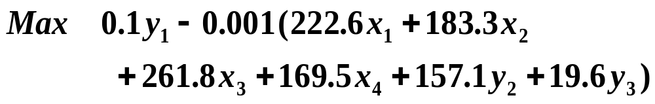
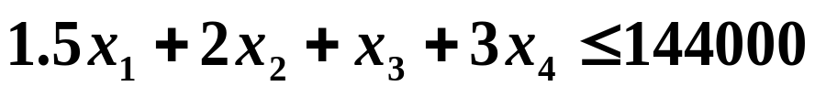
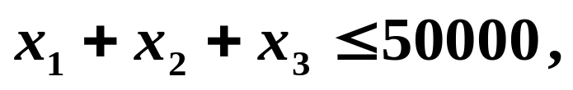
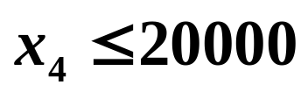
易拉罐下料
y₁ ~ 易拉罐个数；y₂ ~ 不配套的罐身个数；
y₃ ~ 不配套的底、盖个数。
产量
余料
时间
每只易拉罐利润0.10元 余料损失0.001元 / cm²
x₁
222.6
1.5
x₂
183.3
2
罐身面积π dh=157.1 cm²
底盖面积π d²/4=19.6 cm²
x₃
261.8
1
x₄
169.5
3
目标
约束条件
(40小时)
时间约束
原料约束

Slide 17
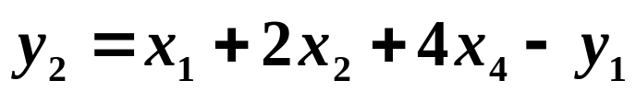
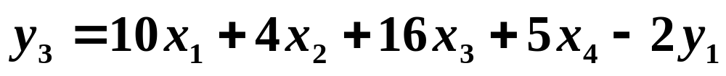
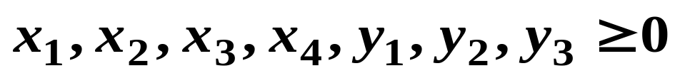
易拉罐下料
y₁ ~ 易拉罐个数；y₂ ~ 不配套的罐身个数；
y₃ ~ 不配套的底、盖个数。
产量
罐身
底、盖
配套约束
x₁
1
10
x₂
2
4
x₃
0
16
x₄
4
5
变量非负
虽然 x_{i} 和 y₁，y₂，y₃ 应是整数，但是因生产量很大，可以把它们看成实数，从而用线性规划模型处理 。

Slide 18
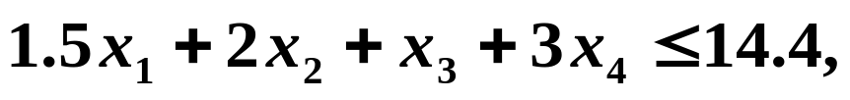
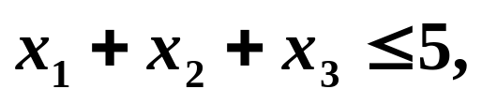
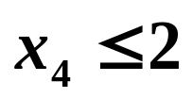
易拉罐下料
模型求解
LINDO发出警告信息：“数据之间的数量级差别太大，建议进行预处理，缩小数据之间的差别”
将所有决策变量扩大10000倍（x_{i} ~ 万张，y_{i} ~ 万件）
OBJECTIVE FUNCTION VALUE
1) 0.4298337
VARIABLE VALUE REDUCED COST
Y1 16.025000 0.000000
X1 0.000000 0.000050
X2 4.012500 0.000000
X3 0.375000 0.000000
X4 2.000000 0.000000
Y2 0.000000 0.223331
Y3 0.000000 0.036484
模式2生产40125张
模式3生产3750张
模式4生产20000张
共生产易拉罐160250个
(罐身和底、盖无剩余)
净利润为4298元

Slide 19
下料问题的建模
确定下料模式
构造优化模型
一维问题（如钢管下料）
若规格不太多，可枚举下料模式，建立整数线性规划模型，否则要构造整数非线性规划模型，求解困难，可用缩小可行域的方法进行化简，但要保证最优解的存在。
二维问题（如易拉罐下料）
具体问题具体分析（比较复杂 ）

